Slide 1
ОПЕРАТИВНА ПРОГРАМА „ДОБРО УПРАВЛЕНИЕ“
Проект BG05SFOP001-2.025-0006
„Повишаване на гражданското участие в процесите на изпълнение и мониторинг на политиката за подкрепа за личностно развитие на децата и учениците от Софийска област“
Целта на проекта е да се подобри подготовката и изпълнението на Областните стратегии за подкрепа за личностно развитие на децата и учениците от Софийска област, като се повиши участието на гражданите в този процес.
Обща стойност на проекта: 59 921,51 лв., от които 50 933, 28 европейско и 8988,23 национално съфинансиране
Бенефициент: Сдружение „Център за изследване и анализи“
Начална дата на проекта: 12.07.2022 г.
Крайна дата на проекта: 12.07.2023г. (12 месеца)

Slide 2
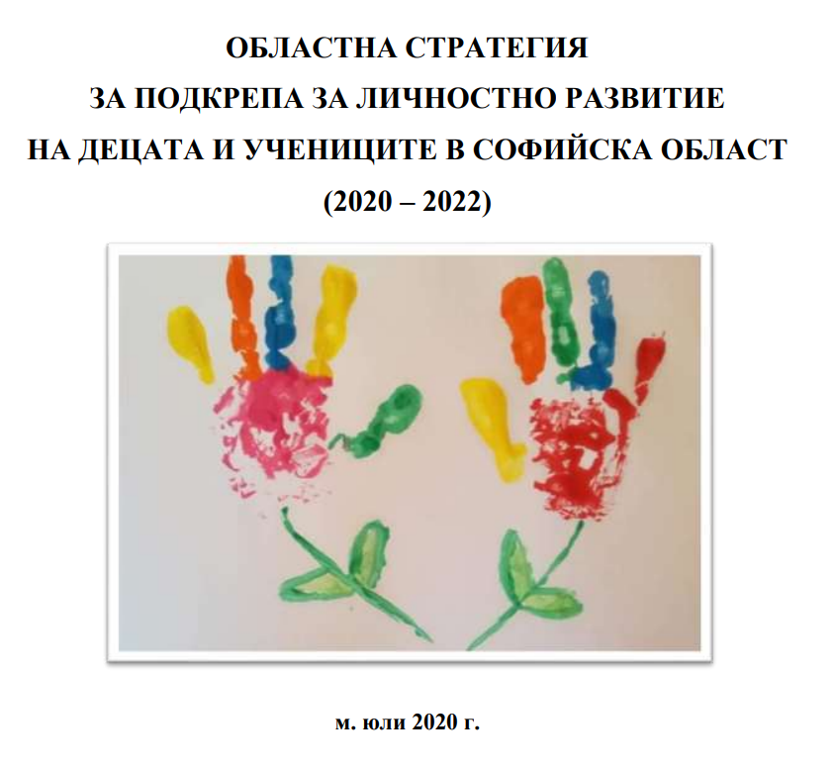
документ за анализ

Slide 3
ОБЛАСТНА стратегия за ПОДКРЕПА за личностно развитие на децата и учениците в СофиЙска област (2020-2022)
Как може да се постигне това ? Чрез:
1. Подходяща среда и процеси на обучение, които да създадат възможности за развитие на децата и учениците и да елиминират съществуващите бариери
2. Качествени човешки ресурси, които осъзнават различните потребности на децата и учениците.
3. Гарантиран достъп до средата за обучение на деца и ученици със СОП
4. Устойчиво взаимодействие между всички участници в образователния процес (деца и ученици; педагогически специалисти, родители и институции);
5. Траен ангажимент за обществена информираност и чувствителност към целите и принципите на приобщаващото образование
Основна Цел на Стратегията:
„Да се осигурят ключовите фактори и ресурси за устойчиво прилагане в образователните институции на общата и допълнителна подкрепа за личностно развитие в пълнотата и дълбочината, предвидени в нормативната уредба”

Slide 4
Екосистема на участниците в процеса на реализация на Стратегията
Регионално управление на образованието към МОН
Областна управа
Отчитане на дейностите:
Областна стратегия за личностно развитие на децата и учениците
РЦПППО прави анализ на проблемите и постигнатите резултати по отношение на приобщаващото образование и подкрепата за личностно развитие на деца и ученици със специални образователни потребности в областта в края на всеки учебен срок
Общините изготвят отчет за изпълнение на стратегията и я предават на Областната управа
Училищата/детските градини отчитат дейностите свързани със стратегията към РУО/Общината
Регионален център за подкрепа на процеса на приобщаващо образование
Общини от областта
Общинска стратегия
Училищна стратегия
Регионален екип за подкрепа за личностно развитие на децата и учениците
Училища
Детски градини
Център за подкрепа на личностното развитие
Дейности

Slide 5
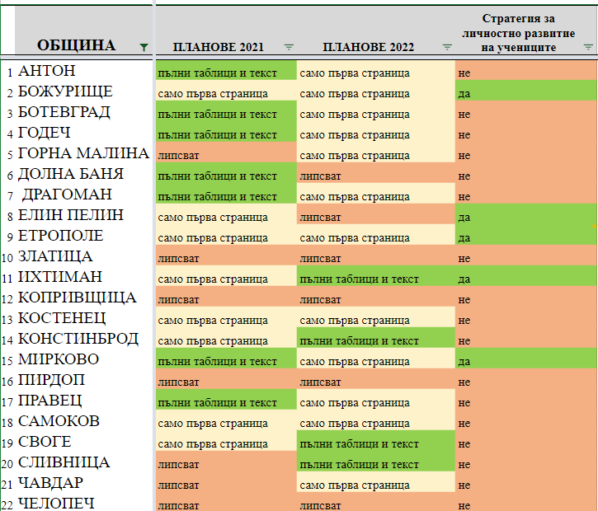
Преглед на наличните документи по общини
*Проект BG05SFOP001-2.025-0006 към Оперативна програма добро управление, изпълняван от Центъра за изследвания и анализи (ЦИА)

Slide 6
Преглед на наличните документи по училища
Стратегия за личностно развитие на учениците
Стратегия за развитие на училището
План за развитие
Мерки за превенция на ранно напускане на училище
Мерки за повишаване качеството на образованието
Мерки за повишаване квалификацията на учителите
Етичен кодекс
Отчет за изпълнението на бюджета
Други документи

Slide 7
Пример: Община Костинброд

Slide 8
SWOT анализ - Силни страни на стратегията
Решава важен за обществото проблем - идентифицира потребностите на децата със СОП още от най-ранна възраст.
Анализира критично резултатите от първия етап и поставя цели и задачи за периода 2020-2022г.
Дефинира мерки, дейности и задължения на всички заинтересувани страни по веригата: областна управа, общини, областни, регионални и общински центрове за управление на образованието, директори, учители.

Slide 9
SWОT анализ - Силни страни на стратегията
Предвижда мерки и дейности, подпомагащи развитието на даровити деца.
Третира повишаване квалификацията на учителите, вкл. помощни учители, ресурсни учители, логопеди, специалисти, в подкрепа на деца със СОП и даровити деца.
Отчита необходимостта от активно участие на обществото в образователния процес; поставя акцент на участието на родители.

Slide 10
SWOT анализ - Слаби страни на стратегията
Стратегическата цел е формулирана прекалено общо.
Проблемът е насочен основно към децата със СОП (тази целева група в Областта не надвишава 5%). Не акцентира върху работата с основната група деца и с даровитите деца с или без СОП;
Ограничени, неуточнени отговорности (написване, разпространение и събиране на отчети), в т.ч. и тези на общинските стратегии - не става ясно чия е отговорността за мониторинга на изпълнението, кои са авторските колективи.
Индикаторите за отчитане са предимно количествени и в значителна степен формални.

Slide 11
SWОT анализ - Слаби страни на стратегията
Липсва информация за резултатите от мерките и усилията за фактическото личностно развитие на всички деца, включително даровити деца с или без СОП.
Не предвижда мерки за ангажиране на родители, обществени организации, университети, бизнеси в работата за личностно развитие на децата.
Не отделя достатъчно внимание на специфичната квалификация на учителите, при работа с деца със СОП и/или с даровити деца.
Не предвижда устойчива информационна политика. Липсват мерки и дейности за информиране на обществото за същността и целите на приобщаващото образование във всичките му аспекти.

Slide 12
SWOT анализ - възможности
Разширяване фокусът на Стратегията.
Ранна диагностика на проблемът на децата със СОП от квалифицирани учители или психолози.
Използване на потенциала на заинтересованите страни: общини, областни, регионални и общински центрове за управление на образованието, директори, учители.

Slide 13
SWОT анализ - възможности:
Повече мерки за повишаване квалификацията на учителите.
Използване възможностите на НПО, висшите училища, бизнеса при квалификация на учителите; кариерното развитие на учениците; дейности по интереси.
Разширяване на възможностите за работата на центровете за личностно развитие.
Използване на различни национални и международни инструменти за реализация на целите на Стратегията.

Slide 14
SWОT АНАЛИЗ - ЗАПЛАХИ:
Не ефективно личностно развитие на децата поради липса на ясно идентифицирани фактори.
Възможен системен проблем при работа на деца със СОП поради подценяване ролята на квалификация на учителите.
Не достатъчно активни конкретни дейности поради липса на насочени мерки (въпреки големият им общ брой).
Евентуално формиране на негативно отношение към стратегията поради недостатъчна информираност на родители и общественост.

Slide 15
Екосистема на стратегията за личностно развитие

Slide 16
Центрове за подкрепа на личностното развитие
Институции към системата на предучилищното и училищното образование, в които се организират дейности, подкрепящи приобщаването, обучението и възпитанието на децата и учениците, както и дейности за развитие на техните интереси и способности.
Осигуряват обща и допълнителна подкрепа за личностно развитие на децата и учениците, която включва и осигуряването на подкрепа от ресурсни учители, логопеди, психолози и други специалисти според потребностите на децата и учениците.
Не осигуряват завършването на клас/етап и придобиването на степен на образование и/или на професионална квалификация, с изключение на центъра за специална образователна подкрепа.
Предимства: Увеличават и разнообразяват възможностите за личностно развитие; допринасят за повишаване на информираността.
Целесъобразно е всички общини да създадат такива центрове.
.

Slide 17
Специализирани звена - Регионални центърове за подкрепа на приобщаващото образование
Държавно обслужващо звено към Министерството на образованието и науката, която:
Подпомага успешното интегриране на децата и учениците със специални образователни потребности в общообразователна среда, изпитващи затруднения при усвояването на учебното съдържание и постигането на държавното образователно изискване за съответния клас или група.
Осигурява ресурсни учители, психолози и логопеди на деца и учениците със специални образователни потребности в детските градини и училища, които нямат изградени екипи за подкрепа на личностното развитие.

Slide 18
Регионален център за подкрепа на приобщаващото образование гр. София
РЦПППО:
Участва в състава на екипите за комплексно педагогическо оценяване.
Участва в разработването на индивидуалните програми за обучение и развитие на интегрираните деца и ученици със специални образователни потребности.
Провежда индивидуални и групови обучения на интегрираните деца и ученици със специални образователни потребности съвместно с учителите.
Разработва помощни дидактични материали.

Slide 19
СПЕЦИАЛИЗИРАНИ ЗВЕНА – Регионални Управления на образованието (РУО)
Поддържат Регистър на институциите, база нормативни документи; набор от добри практики на училища и ДГ в инициативи, проекти, състезания, игри и събития
Контролират изпълнението на провежданата държавна политика и на постигнатите резултати, като осъществяват и методическа подкрепа.
Координират, организират и методически подпомагат прилагането и изпълнението на законовите и подзаконовите нормативни актове.
Организират дейности по разработването и прилагането на областни, национални и общински стратегии и програми.
Осъществяват дейности, свързани с насочване за обучение на деца и ученици със специални образователни потребности в специалните училища и в центровете за специална образователна подкрепа.

Slide 20
Препоръки
Общините да бъдат ангажирани с реализиране на Стратегията и с изпълнението на програмите по образование, като се отчитат специфичните им потребности .
Фокус на стратегията да бъдат поставен и върху всички ученици и особено на даровитите деца (без или със СОП), като се предвидят мерки за проследяване на развитието им извън участието в олимпиади и състезания.
Да се прецизират отчитането на резултатите, да се разработят и включат методически указания за планиране и отчитане на конкретните дейности.

Slide 21
Препоръки
Да се допълнят конкретни мерки за подготовка на учители, които да добият умения за работа с деца със СОП и/или даровити деца; както и знания относно основни понятия за психология.
Да се осигури публичност, както на насочените мерки и дейности, така и на постигнатите резултати.
Да се разшири обхвата на индикаторите, отчитащи реалния успех от личностното развитие на децата – например:
- брой ученици със СОП преминали в по-горна степен на обучение;
- брой ученици продължили в гимназии или професионални училища;
- брой ученици приети в университети и в какви специалности.
(в индикаторите да се предвиди показател за среден успех)

Slide 22
Препоръки
Да се привлекат висшите училища, местните бизнеси или личности с влияние и известност, които да подпомогнат постигането на целите на стратегията.
Във всички дейности, свързани с проблемите на личностното развитие на децата и учениците, да се включат и родителите (например - участието в кратки образователни програми за проблемите на децата).

Slide 23
Благодаря за вниманието!

